Slide 1
Android6.0权限适配及原理
分享者:李尚
工号：H4186

Slide 2
目录
背景--为何适配
Android6.0权限适配方案--怎么适配
Android权限管理原理--背后有什么
分享目标：
了解Android权限原理
了解第三方兼容库的实现与使用、
了解一种简化开发的技术：注解编程+ APT

Slide 3
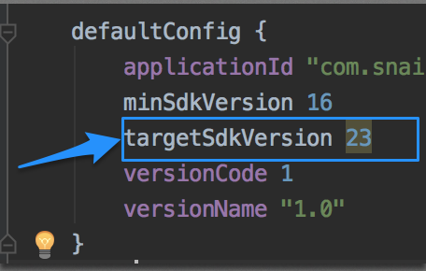
背景
Android6.0新特性及适配需求
权限动态管理
简化按照流程
更加灵活权限的管理
targetSdkVersion 23的意义
系统对应用的前向兼容
系统对应用的前向兼容
不适配会有什么不良后果
SecurityException
崩溃
Notes:
1、6.0之前Android的权限都是在安装的时候授予的，从 Android 6.0（API 级别 23）开始，用户开始在应用运行时向其授予权限，而不是在应用安装时授予。此方法可以简化应用安装过程，因为用户在安装或更新应用时不需要授予权限。它还让用户可以对应用的功能进行更多控制；例如，用户可以选择为相机应用提供相机访问权限，而不提供设备位置的访问权限。用户可以随时进入应用的“Settings”更新权限。（其实6.0之前，也是可以在运行管理权限的，不过不成熟，所以Google没放出来）
Android允许在运行的时候动态控制权限，对于开发而言就是将targetSdkVersion设置为23，当运行在Android 6.0 +的手机上时，就会调用6.0相关的API，达到动态控制权限的目的。
2、targetSdkVersion is the main way Android provides forward compatibility：
targetSdkVersion 是 Android 系统提供前向兼容的主要手段。这是什么意思呢？随着 Android 系统的升级，某个系统的 API 或者模块的行为可能会发生改变，但是为了保证老 APK 的行为还是和以前兼容。只要 APK 的 targetSdkVersion 不变，即使这个 APK 安装在新 Android 系统上，其行为还是保持老的系统上的行为，这样就保证了系统对老应用的前向兼容，代码中可以通过Context getApplicationInfo().targetSdkVersion。 Android 系统升级，发生这种兼容行为的变化时，一般都会在原来的保存新旧两种逻辑，并通过 if-else 方法来判断执行哪种逻辑。果然，在源码中有很多getApplicationInfo().targetSdkVersion < Buid.XXXX
3、不适配，直接用用过运行在Android6.0上经常与崩溃SecurityException

Slide 4
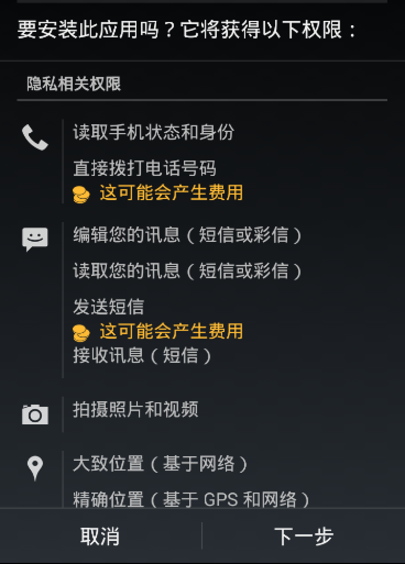
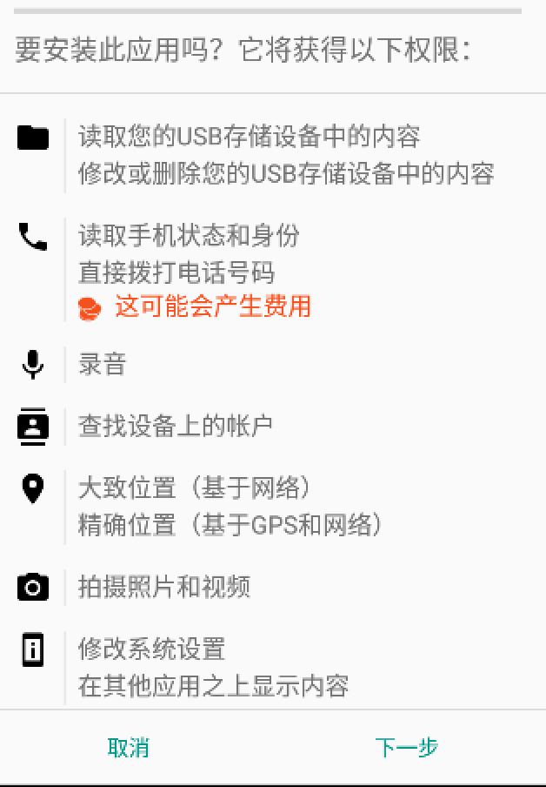


Android 6.0适配对比
适配后
4.4应用安装界面（无视适配）
未适配6.0应用安装界面
适配6.0应用安装界面
适配6.0应用运行
Notes:
1、6.0以下，无论APP是否做兼容，都是安装时授权
2、6.0+，APP如果没做兼容，跟6.0之前的表现一致
3、6.0+，APP如果做了兼容的，使用6.0特性

Slide 5
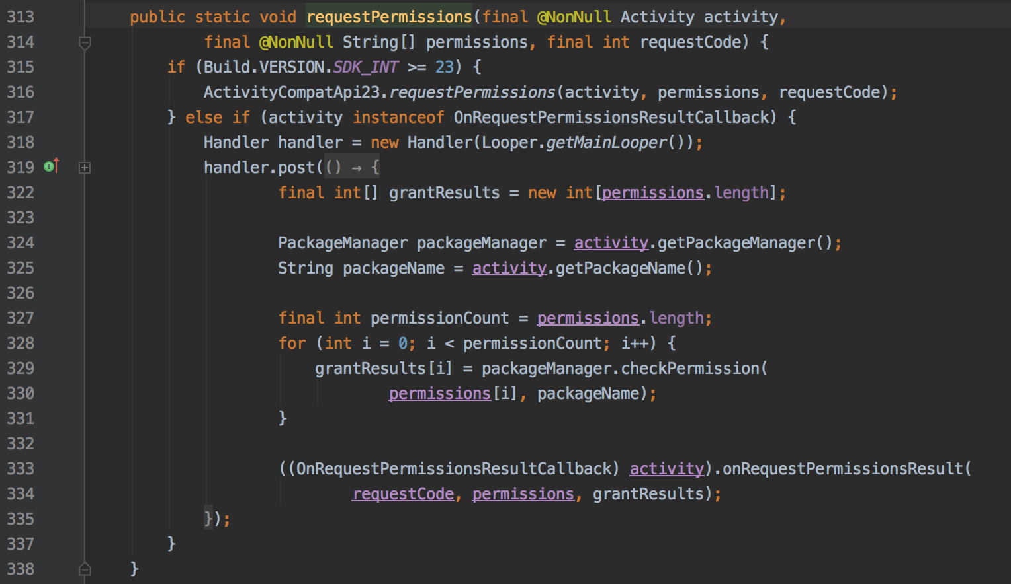
Android不同版本API接口适配模型

Slide 6
如何适配Android6.0权限管理
权限管理模型
不同的实现方案
方案对比
兼容性问题

Slide 7
Android6.0权限管理模型
权限分类不同的实现方案
普通权限（安装时就赋予）
敏感权限（运行时）
特殊权限（未分析）
权限申请流程
权限适配原则：时时检查
Notes:
因为随时能够取消授权，所以需要时时检查。
什么权限需要适配
什么时候适配
适配流程

Slide 8
权限分类
权限名称
ACCESS_NETWORK_STAT | 网络
ACCESS_NOTIFICATION | 通知
BLUETOOTH | 蓝牙
ACCESS_WIFI_STATE | Wifi状态
BLUETOOTH_ADMIN | …
权限名称
CONTACTS | 通讯录
CAMERA | 相机
STORAGE | 存储
PHONE | 通话
LOCATION | 定位
普通权限
敏感权限
Notes:
并非所有的权限都需要动态申请，Android6.0将权限分为两种，普通权限跟敏感（危险）权限，普通权限是不需要动态申请的，但是敏感权限需要动态申请。
1、**普通权限**（Normal permissions）：不会泄露用户隐私，同时也不会导致手机安全问题。如网络请求权限、WIFI状态等，这类权限只需要在Manifest列出来，之后，系统会自动赋给APP权限：
* 2、**敏感权限**（Dangerous permissions）：与普通权限对应，可能会影响用户的隐私，存储数据等，比如拍照、存储、通讯录、地理GPS等，这类权限需要在Manifest列出来，在需要的的时候，显示的请求用户准许。

Slide 9

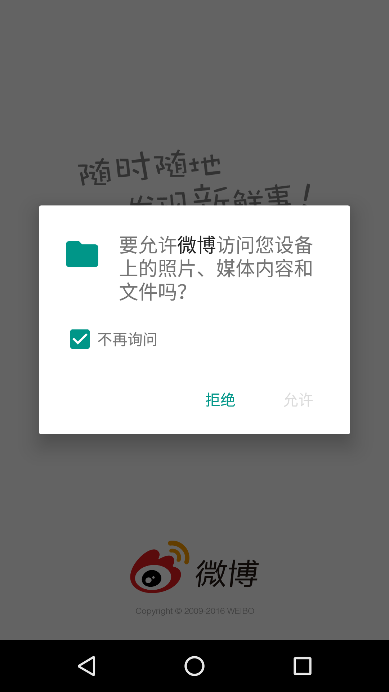
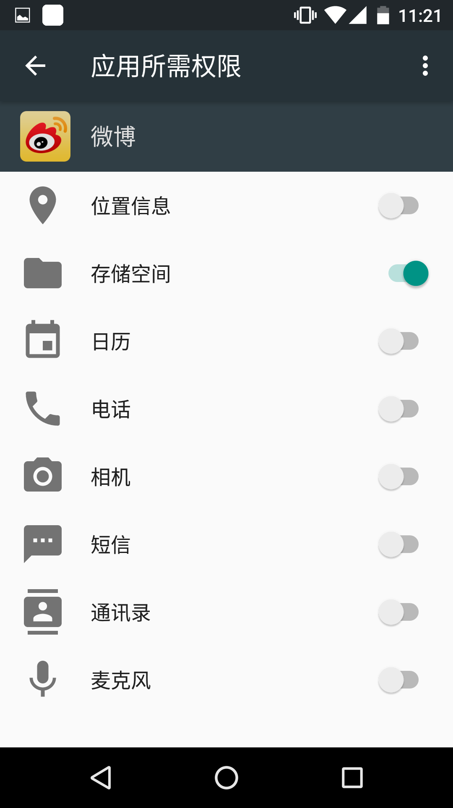
Android6.0动态权限管理模型
3
5
1
2
4
初次申请权限
拒绝后，再次申请权限
设置里随时更新权限
Notes:
1、第一次
2、第二次
3、Never
4、手动更新Setting
5、持久化问题，设置里更新（文件）

Slide 10
不同的实现方案
基于回调
基于第三方库PermissionsDispatcher 、EasyPermissions做法
自定义库：基于APT及回调

Slide 11
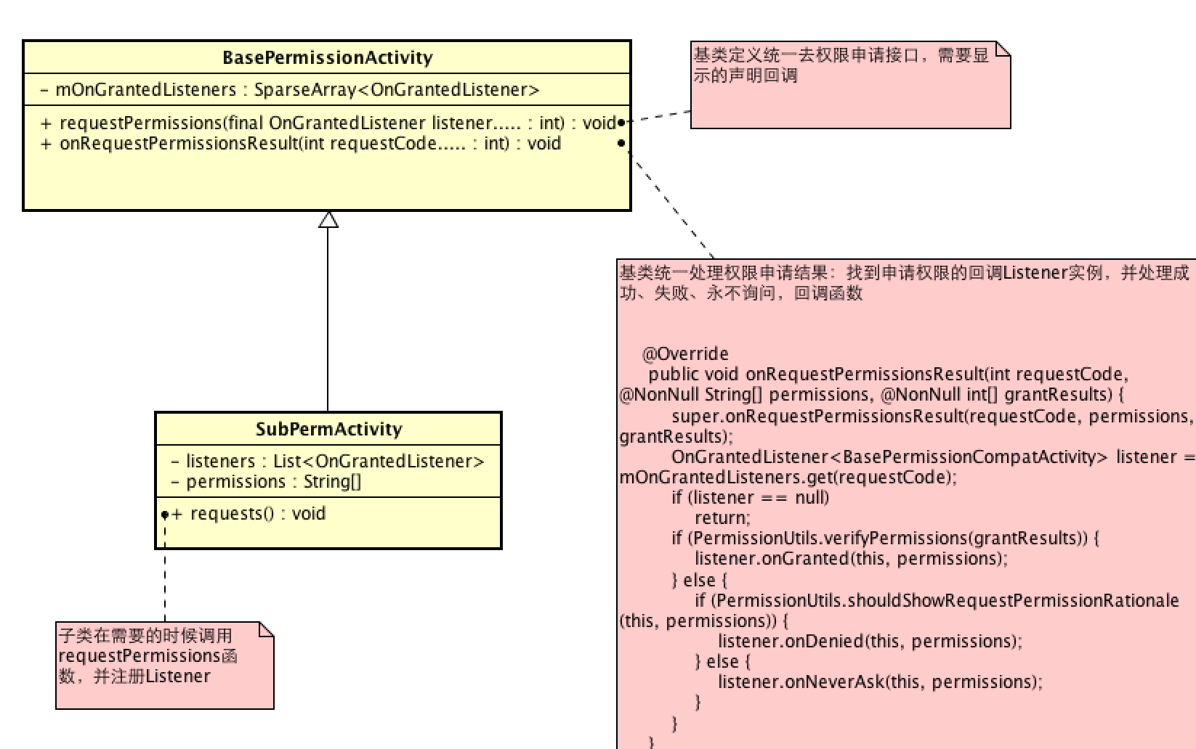
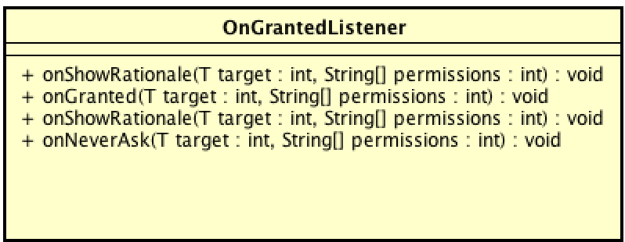
基于回调
权限申请结果回调
权限申请回调模型

Slide 12
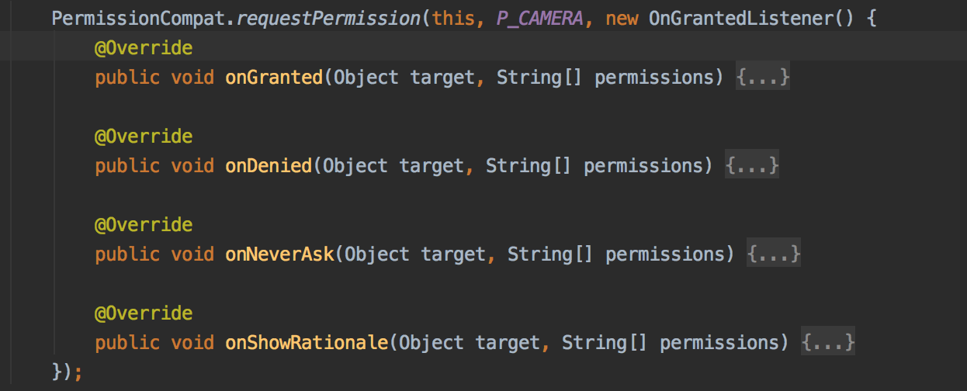
基于回调的使用样式
基于回调的代码

Slide 13
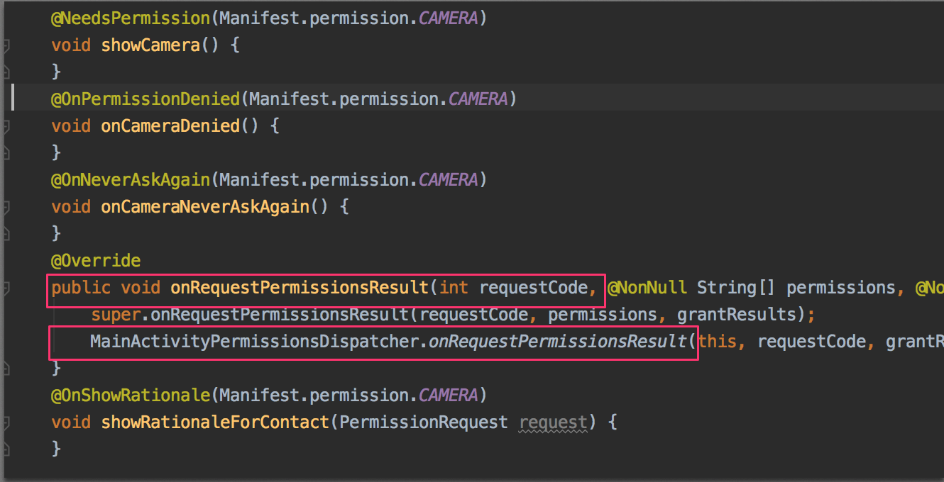
一些第三方库(PermissionsDispatcher)
PermissionsDiapatcher基于Annotation
需要先build，生成辅助类
1
2
Notes:
回调需要自己编写
需要先build，在调用，不统一

Slide 14
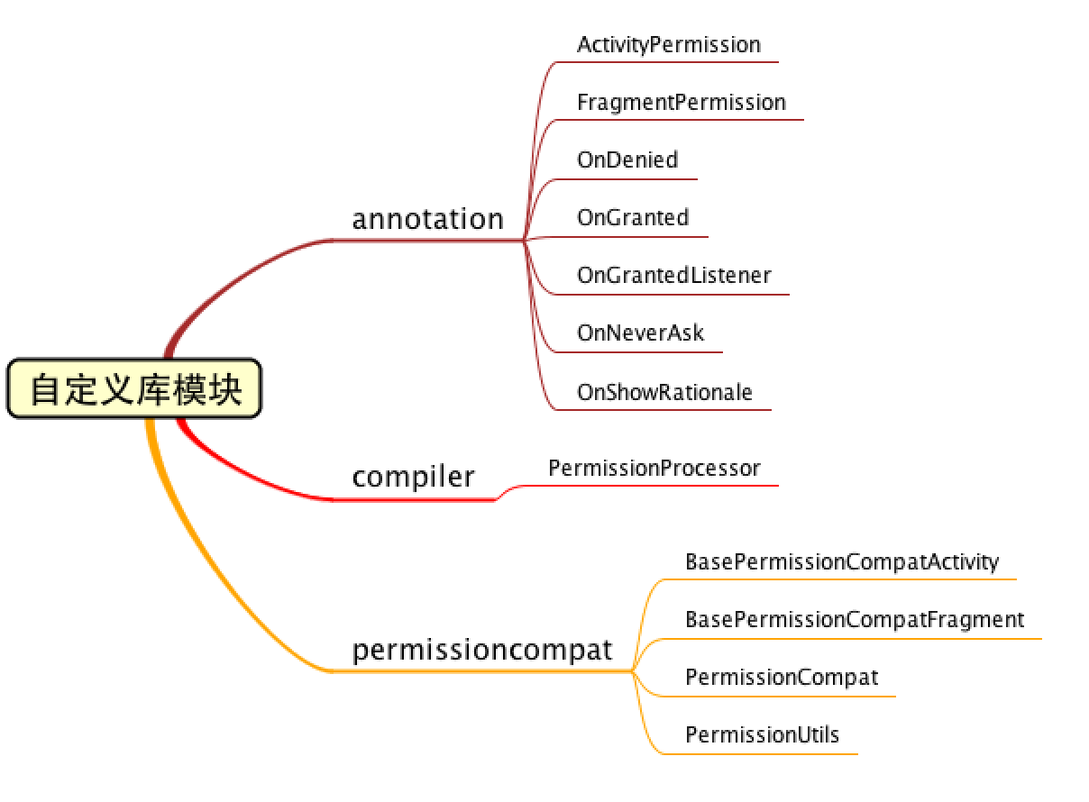
基于APT+回调实现的第三方库
Annotation注解库
Compiler库
Android兼容库
Notes:
Compiler

Slide 15
Compiler库实现
Annotation编程及APT(Annotation Processing Tool)
Java poet库：应用代表（ ButterKnife 、Dagger）
android-apt 是一个Gradle插件
Gradle-Groovy自己写也可以GreenDAO
Notes:
http://www.jianshu.com/p/95f12f72f69a
Apt（Annotation Processing Tool）工具，可以在代码编译期解析注解，并且生成新的java文件，减少手动代码输入，定义编译期注解，再通过继承 Proccesor 实现了编译期生成代码的逻辑。
android-apt 是一个Gradle插件，协助Android Studio 处理Annotation Processors

Slide 16
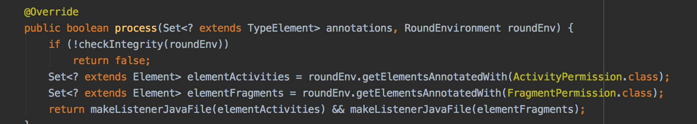
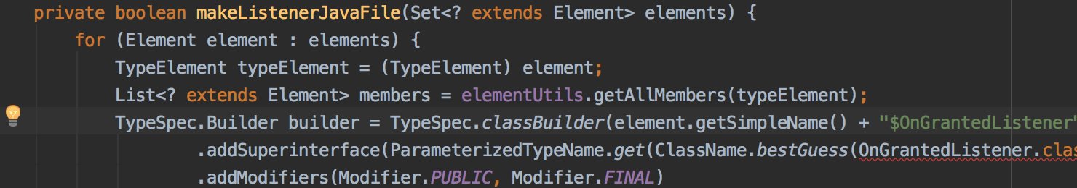
Compiler库实现
1
2
3

Slide 17
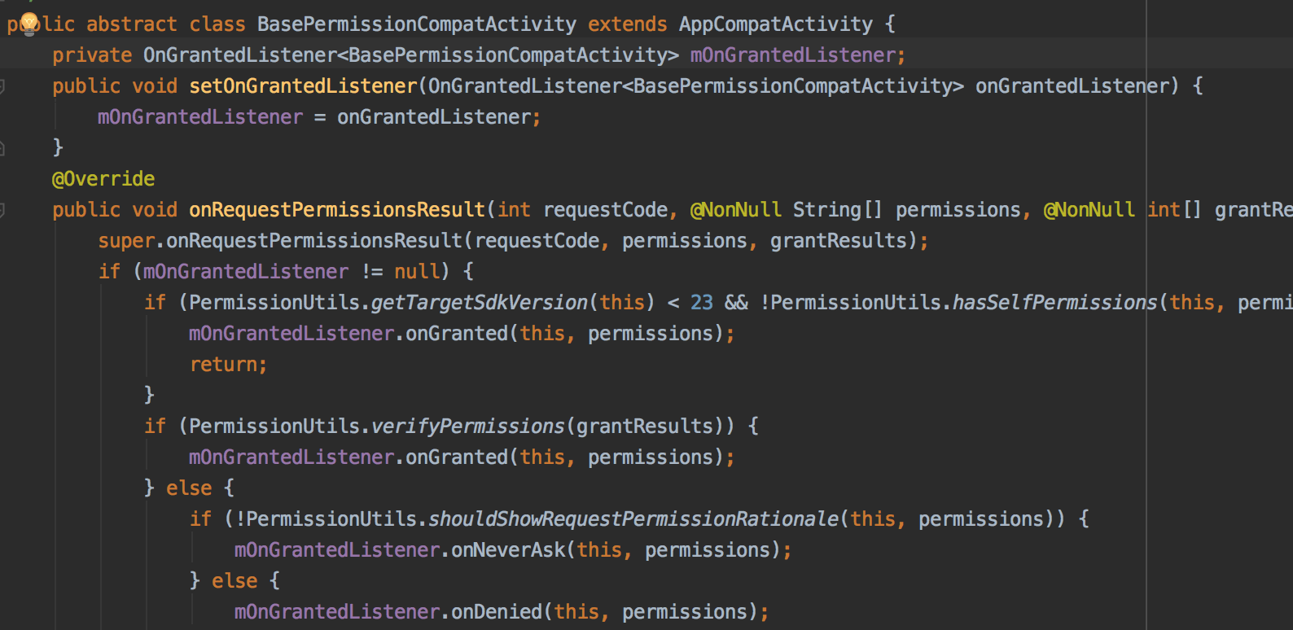
permissioncompat库实现
1
2

Slide 18
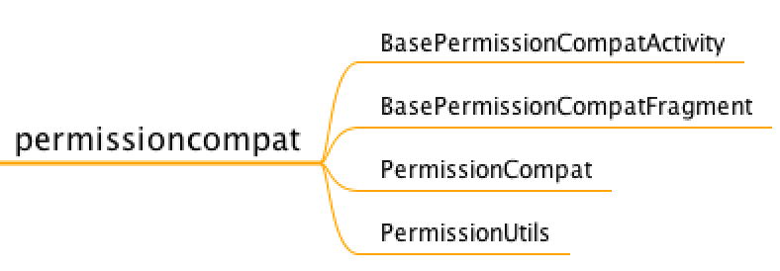
permissioncompat库实现
权限检查及申请
基类中回调的封装
动态生成及注入Listener
关键类

Slide 19
permissioncompat库实现代码
1
2

Slide 20
自定义库用法
Gradle配置APT环境
用注解声明要使用的Activity或者Fragment（继承于BasePermissionActivity）
ActivityPermission
FragmentPermission
用注解声明，定义回调函数，函数配对必须完整，否则APT处理会报错（不完整）
OnDenied
OnGranted
OnNeverAsk
OnShowRationale

Slide 21


自定义库用法-Gradle配置
本地工程Project引入方法
根build.gradle
App的build.gradle
App的build.gradle

Slide 22
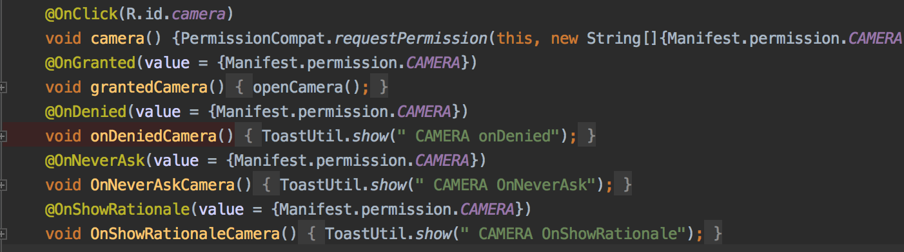
自定义库用法示例代码
1
2
自定义库使用代码
Notes:
函数对必须完整

Slide 23
不同方案的对比
基于回调
优点：代码逻辑简单，也可跟MVP结合：将回调监听放到P中
缺点：需要开发者自己处理的相对多一些
PermissionsDispatcher（类）
优点：基于注解，作者还写了个插件，编译检查也完善
缺点： onRequestPermissionsResult回调需要自己添加，并且需要先build生成代码，才能使用相应ActivityXXX类
自定义库
优点：集合以上两个的优点，代码统一，并且不用自己写回调
缺点：回调监听实例通过反射添加的，与ButterKnife类似，逻辑要放在Activity中，没回调灵活。

Slide 24
不同ROM兼容性问题
旧版本国产ROM权限拦截兼容问题
视觉上不同
对话框样式
逻辑上有出入
回调处理模型
兼容(拒绝与永不询问合一)

Slide 25
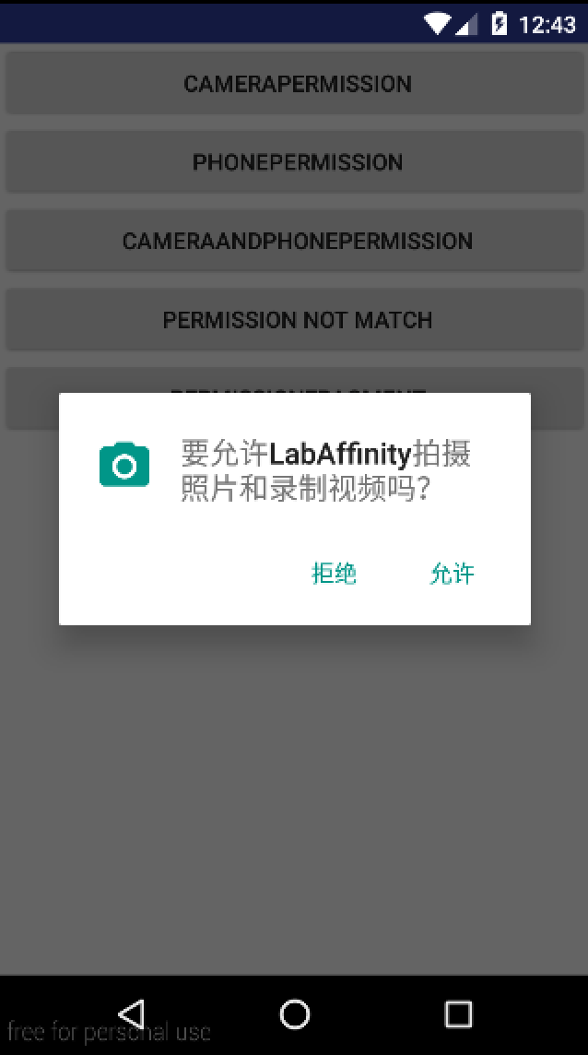
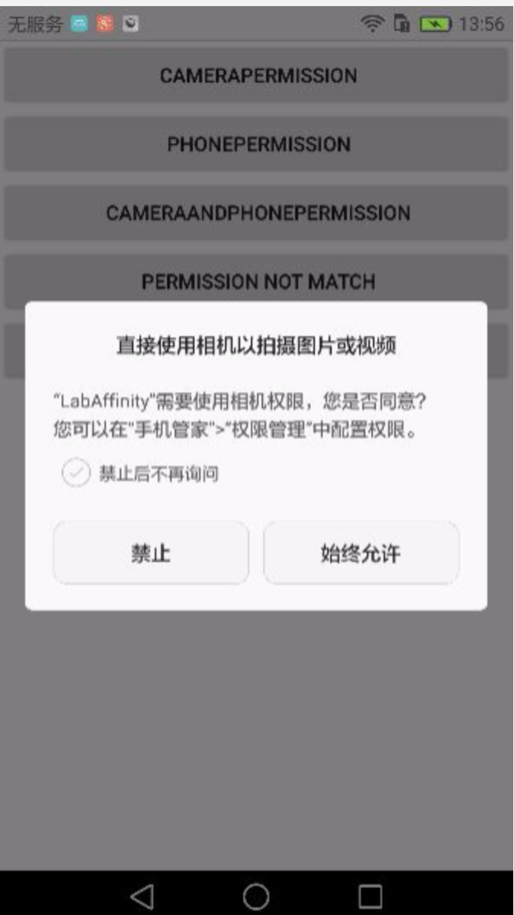
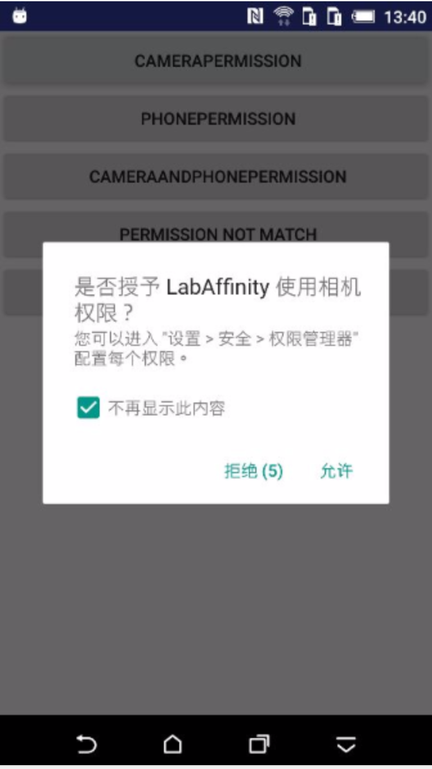

视觉上
Nexus5
华为P8
HTC M8 伪6.0
红米4
Notes:
HTC M8 -伪6.0：虽然用的6.0，但是无论安装还是运行时权限管理走的还是6.0之前的

Slide 26
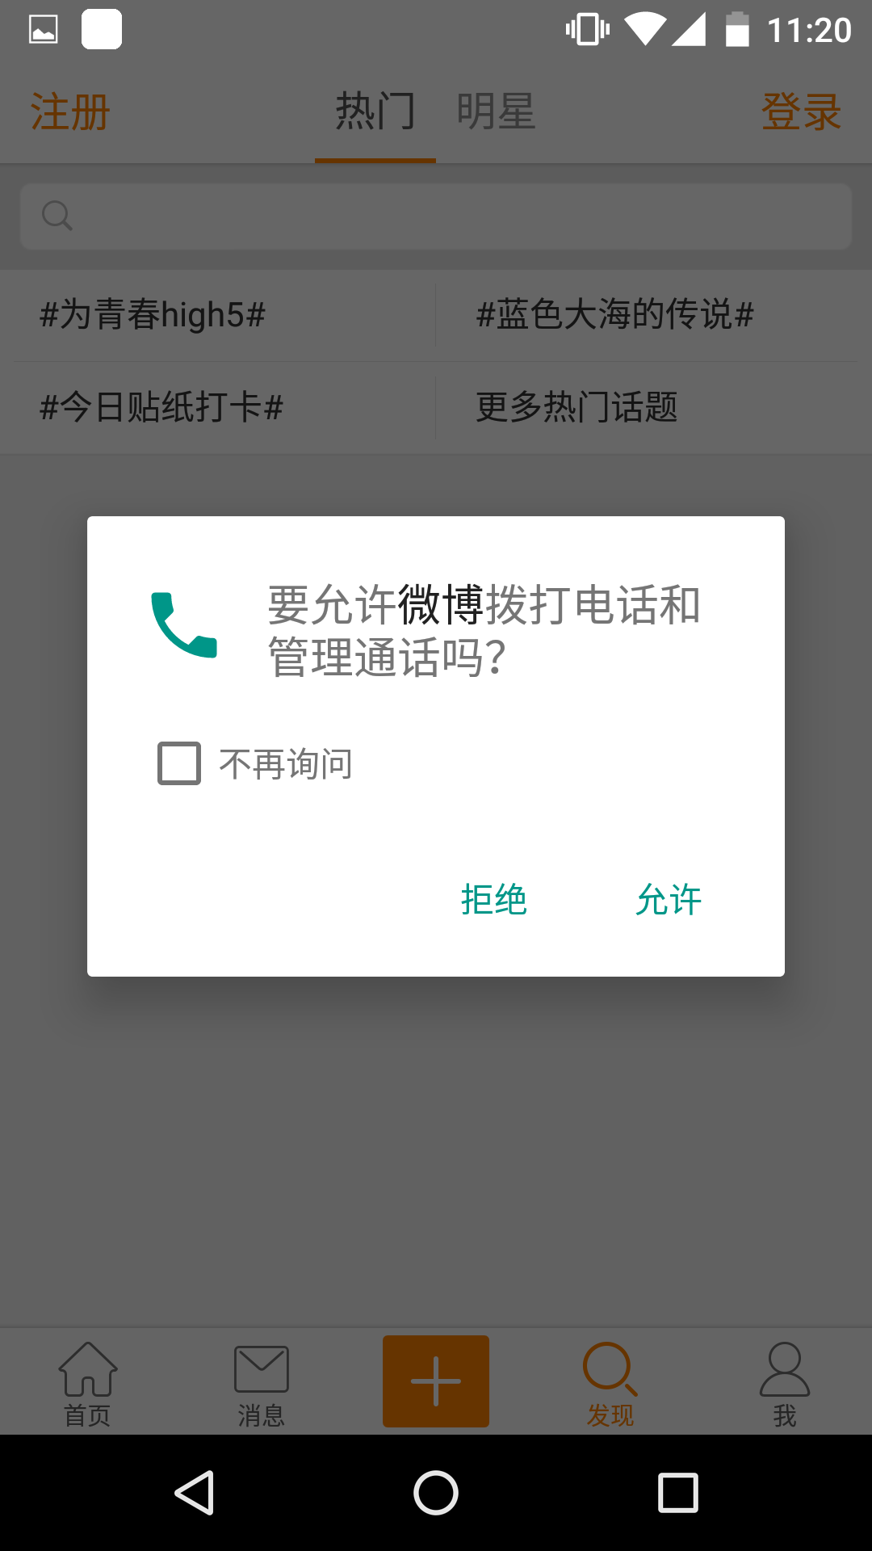
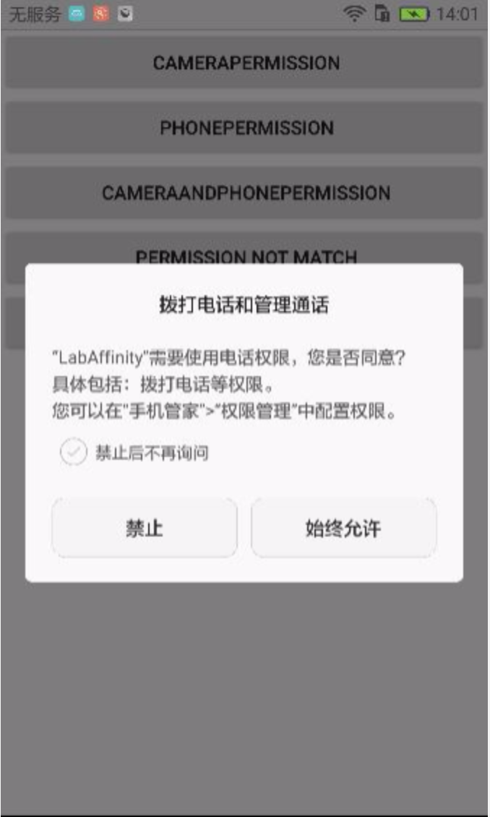
交互逻辑上Nexus5 VS 红米4
Nexus5第一次
Nexus5第二次
华为P8
红米4
Notes:
Nexus 5 原版
华为P8：定制版，逻辑保留，整合
红米4--阉割版：用了6.0的权限管理，但是在逻辑上进行了简化，视觉也进行了修改

Slide 27
Android权限管理原理
Android6.0敏感权限动态更新流程
Android6.0普通权限查询与更新（伪）
Android权限数据持久化与启动权之限恢复
Android6.0之前版本的权限管理如何做的（静态与隐藏的动态）
国产ROM的做法

Slide 28
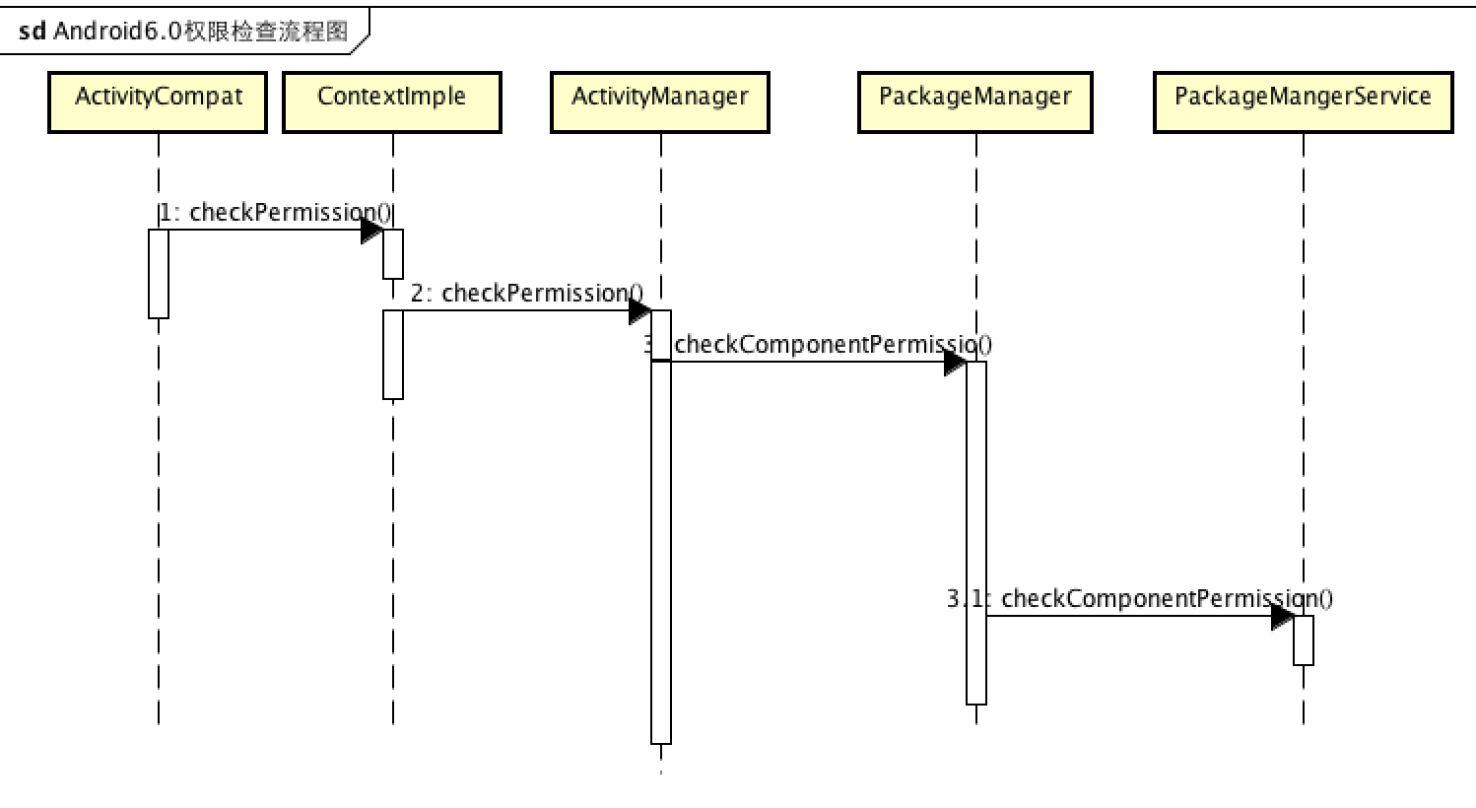
权限检查流程
Android6.0敏感权限必须实时检查
内存中权限状态存在哪里
如何在持久化

Slide 29
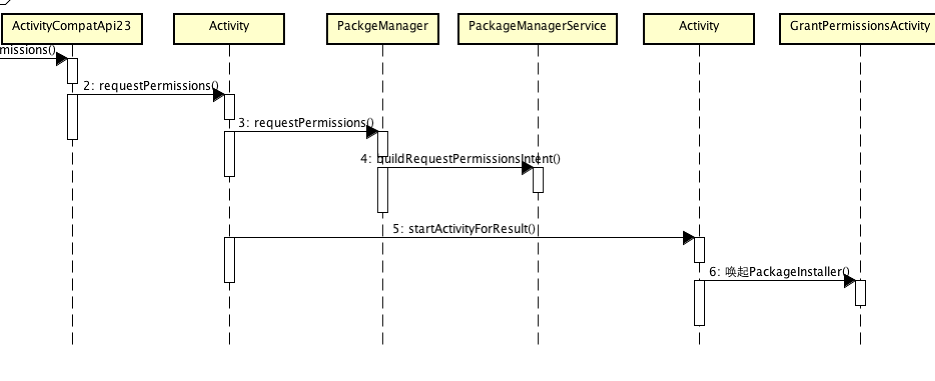
权限申请流程
ActivityCompat对版本的兼容性处理
申请流程

Slide 30
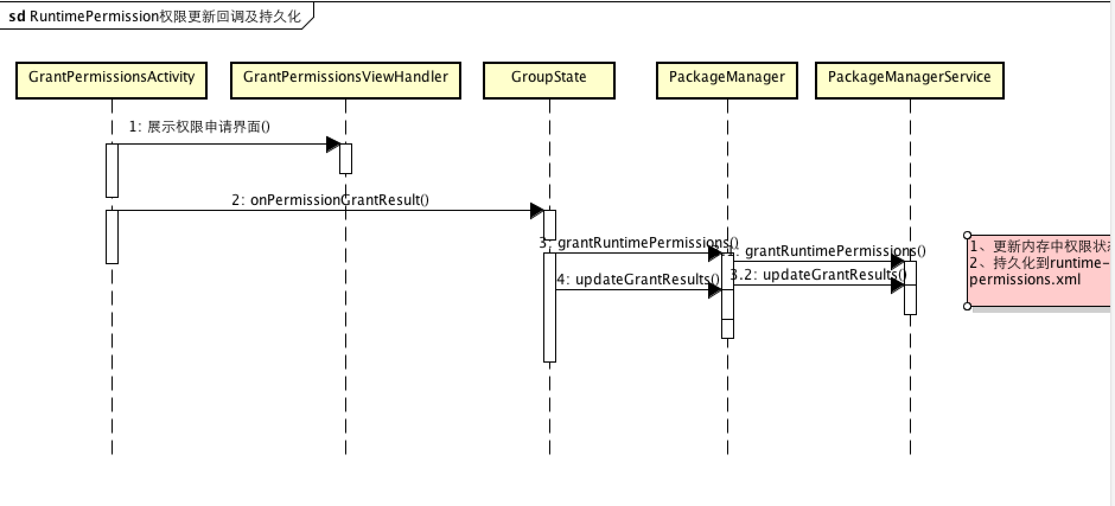
权限更新回调及持久化
回调处理时机
持久化（重启）
Notes:
1、开机加载上次数据
2、动态更新及持久化
在目录data/system/0/runtime-permissions.xml存放需要运行时申请的权限，Android6.0以上才有
<pkg name="com.snail.labaffinity">
<item name="android.permission.CALL_PHONE" granted="true" flags="0" />
<item name="android.permission.CAMERA" granted="false" flags="1" />
</pkg>

Slide 31
权限数据持久化与启动权之限恢复
install权限 && Runtime权限
持久化保存位置
权限加载到内存的时机

Slide 32
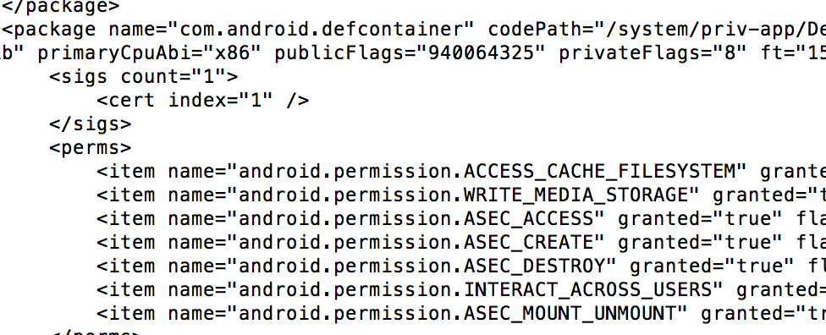
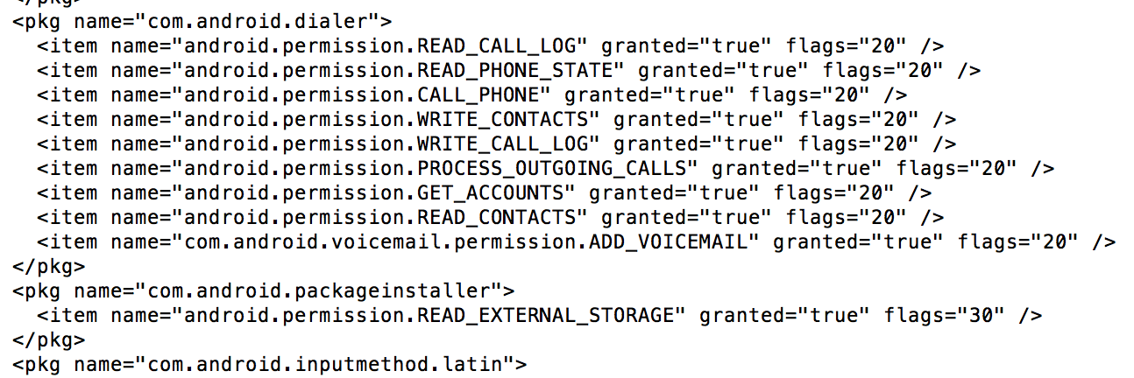
install权限 &&Runtime权限
/data/system/packages.xml
/data/system/users/0/runtim-permissions.xml
install
runtime

Slide 33
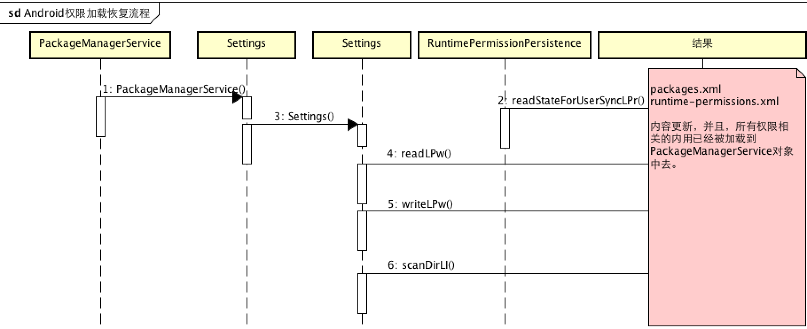
权限加载到内存的时机
PKMS服务启动时扫描安装文件，加载权限到内存
更新packages.xml，之后安装新Apk，卸载apk都要更新该文件

Slide 34
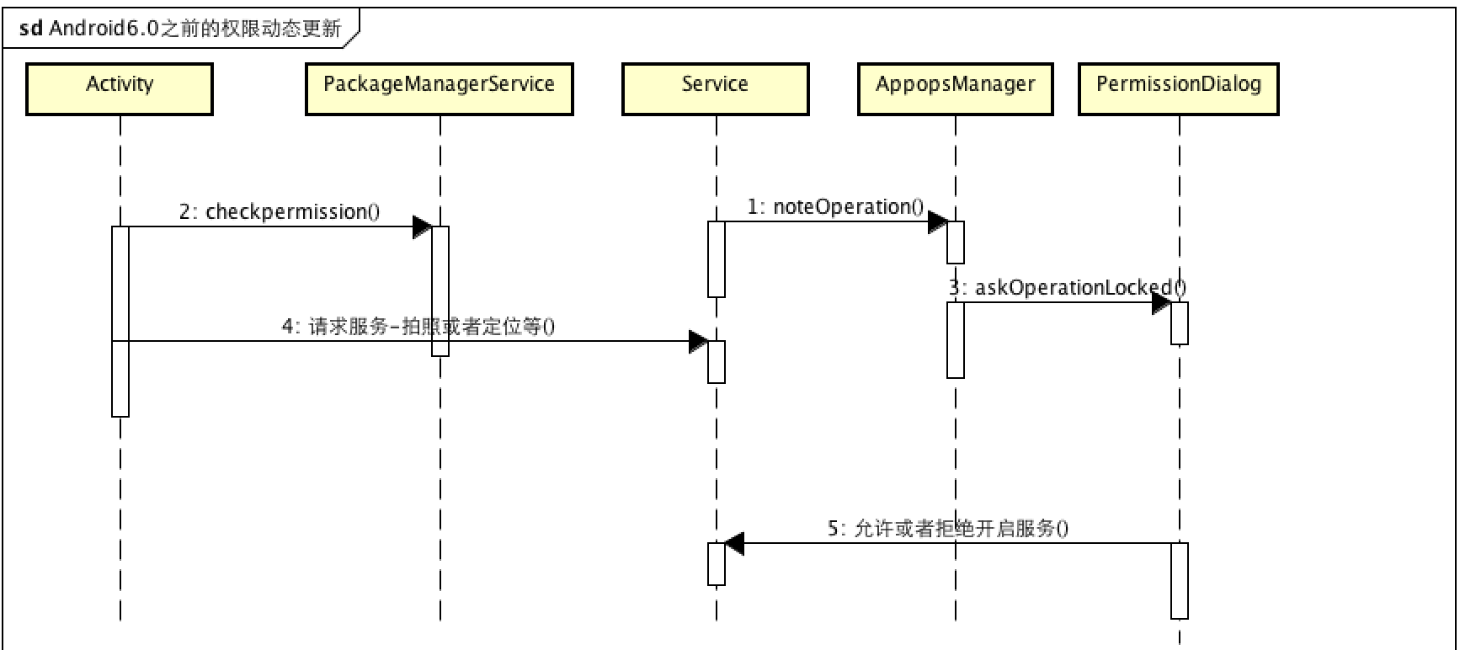
国产ROM的一些权限管理猜测
服务层面拦截
APP 的checkPermission
服务的checkPermission（对APP的检查放在了服务内部）
Ptrace（不理解）

Slide 35
总结
开发者targetSdkVersion 23的意义
APT做什么
兼容库实现及用法
Android权限原理概况（不同版本）
结束

